Slide 1
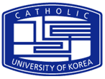
주성분 분석
chapter 3
Catholic University of Korea
최해랑
gofkdvjvl@naver.com
2019. 4. 07

Slide 2
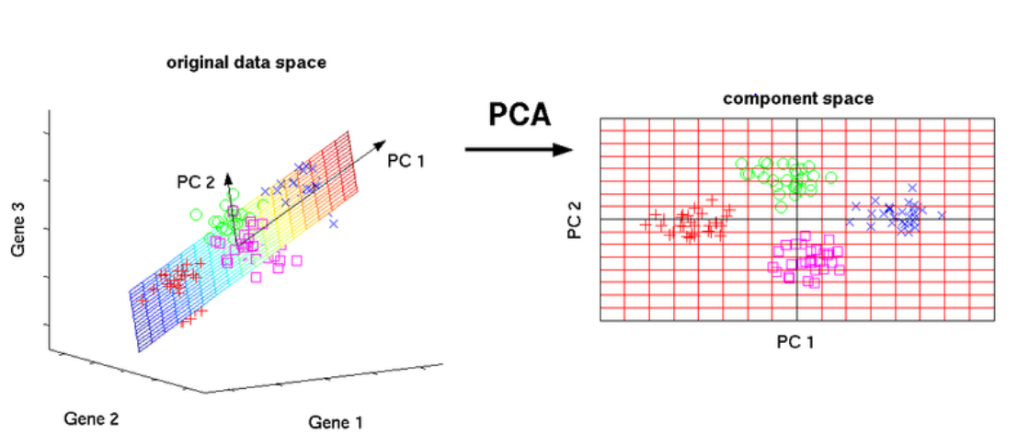
주성분 분석 (Principal Component Analysis, PCA)
정의
데이터 포인트를 가장 잘 구분해주는 숨겨진 변수(주성분)을 찾는 기법
주성분은 데이터 포인트가 가장 넓게 분포하는 차원
높은 차원의 데이터를 낮은 차원으로 축소시킨다 (차원축소)
Notes:
Ces 2016에서는 VR 전용전시관이 문을 열었습니다.
사진은 삼성의 VR4D 체험관의 모습
삼성전자는 C링크(Rink)를 전시.
가상현실 기기인 기어 VR을 얼굴에 착용한 뒤 특수장갑을 끼고 테니스를 시연
가상현실 제품 경쟁에는 삼성 (기어 VR) 외에도 소니 (플레이스테이션 VR), 오큘러스 (페이스북) , HTC (바이브 VR) 등 48개 업체가 뛰어들었다.
대만 HTC는 바이브VR 공개한다.
페이스북이 인수해 주목받은 오큘러스는 헤드셋형 신제품을 선보임
현재로서는 VR 은 게임산업에 많은 중점 두고 있다.
실제로는 다양한 분야에 사용될 수 있는 기술입니다.
(교육실습 분야에서 가장 효과적으로 이용될 것으로 예상)

Slide 3
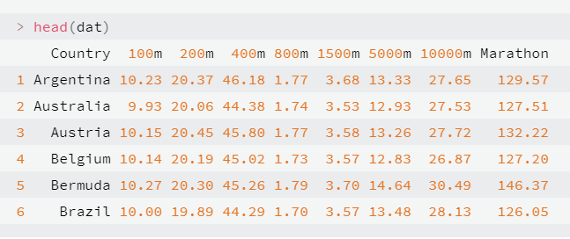
주성분 생성
데이터 셋 준비
위 데이터는 국가마다 육상 경기 종목의 평균 기록을 나타낸 자료이다
위와 같은 차원이 높은 데이터를 다룰 때 변수 간에 서로 연관성이 있는 지 확인하기 어려워진다
따라서 주성분 분석을 이용해 이런 높은 차원의 데이터를 낮은 차원 (주로 2차원, 3차원)으로 축소시킨다
Notes:
Ces 2016에서는 VR 전용전시관이 문을 열었습니다.
사진은 삼성의 VR4D 체험관의 모습
삼성전자는 C링크(Rink)를 전시.
가상현실 기기인 기어 VR을 얼굴에 착용한 뒤 특수장갑을 끼고 테니스를 시연
가상현실 제품 경쟁에는 삼성 (기어 VR) 외에도 소니 (플레이스테이션 VR), 오큘러스 (페이스북) , HTC (바이브 VR) 등 48개 업체가 뛰어들었다.
대만 HTC는 바이브VR 공개한다.
페이스북이 인수해 주목받은 오큘러스는 헤드셋형 신제품을 선보임
현재로서 VR 은 게임산업에 많은 중점 두고 있다.
실제로는 다양한 분야에 사용될 수 있는 기술입니다.
(교육실습 분야에서 가장 효과적으로 이용될 것으로 예상)

Slide 4
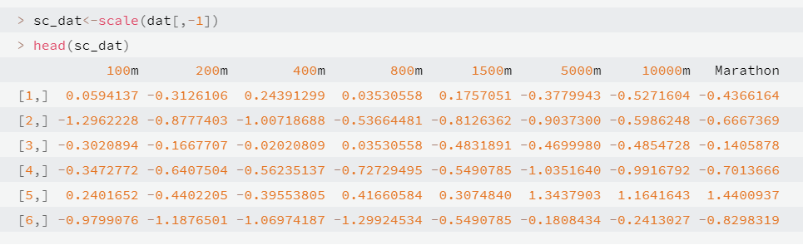
주성분 생성
표준화
변수마다 측정 범위가 서로 다른 데이터(단위가 다른) 데이터를 다룰 때 표준화
작업이 필요하다
한 변수의 분산이 나머지보다 높다면 주성분의 가중치가 한쪽으로 치우치게 된다
각 변수를 동일한 표준 범위로 환산한다
위에서는 scale함수로 정규화를 시켰다. Scale은 해당 값을 -1 ~ 1사이의 값으로 바꿔주는 함수이다
Notes:
Ces 2016에서는 VR 전용전시관이 문을 열었습니다.
사진은 삼성의 VR4D 체험관의 모습
삼성전자는 C링크(Rink)를 전시.
가상현실 기기인 기어 VR을 얼굴에 착용한 뒤 특수장갑을 끼고 테니스를 시연
가상현실 제품 경쟁에는 삼성 (기어 VR) 외에도 소니 (플레이스테이션 VR), 오큘러스 (페이스북) , HTC (바이브 VR) 등 48개 업체가 뛰어들었다.
대만 HTC는 바이브VR 공개한다.
페이스북이 인수해 주목받은 오큘러스는 헤드셋형 신제품을 선보임
현재로서 VR 은 게임산업에 많은 중점 두고 있다.
실제로는 다양한 분야에 사용될 수 있는 기술입니다.
(교육실습 분야에서 가장 효과적으로 이용될 것으로 예상)

Slide 5
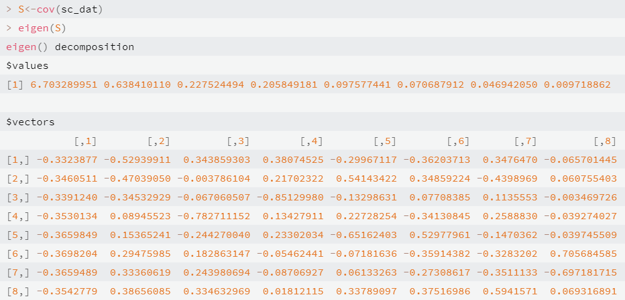
주성분 생성
주성분 도출
Eigen value를 보면 크기순으로 나열되어 있다
Eigen value를 클수록 데이터를 잘 설명한다고 할 수 있다
Eigen vector들의 각 행이 주성분이 되고 이들은 모두 서로 수직이다
Notes:
Ces 2016에서는 VR 전용전시관이 문을 열었습니다.
사진은 삼성의 VR4D 체험관의 모습
삼성전자는 C링크(Rink)를 전시.
가상현실 기기인 기어 VR을 얼굴에 착용한 뒤 특수장갑을 끼고 테니스를 시연
가상현실 제품 경쟁에는 삼성 (기어 VR) 외에도 소니 (플레이스테이션 VR), 오큘러스 (페이스북) , HTC (바이브 VR) 등 48개 업체가 뛰어들었다.
대만 HTC는 바이브VR 공개한다.
페이스북이 인수해 주목받은 오큘러스는 헤드셋형 신제품을 선보임
현재로서 VR 은 게임산업에 많은 중점 두고 있다.
실제로는 다양한 분야에 사용될 수 있는 기술입니다.
(교육실습 분야에서 가장 효과적으로 이용될 것으로 예상)

Slide 6
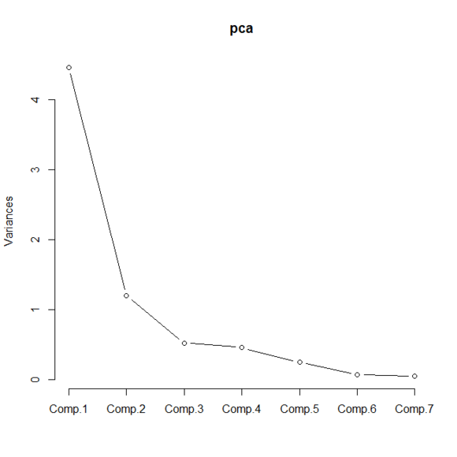
스크리 도표 Scree Plot (최적의 주성분 개수 결정)
얼만큼 차원을 축소해야 하는가?
단순하고 일반화 가능한 결과를 유지하려면 상위 주성분 몇 개만 골라야 한다
위 스크리 도표에서 알 수 있듯이 상위 주성분 2개 만으로 데이터 분포의 70%를 설명할 수 있다
즉, 데이터 샘플을 설명하기 위해 사용하는 주성분의 개수가 적을수록 해당 주성분의 미래의 샘플을 일반화하기 쉽다
이렇게 변수를 통합해 두 개의 차원만 사용할 수 있다.
이런 이유로 PCA를 차원축소기법이라 한다
Notes:
Ces 2016에서는 VR 전용전시관이 문을 열었습니다.
사진은 삼성의 VR4D 체험관의 모습
삼성전자는 C링크(Rink)를 전시.
가상현실 기기인 기어 VR을 얼굴에 착용한 뒤 특수장갑을 끼고 테니스를 시연
가상현실 제품 경쟁에는 삼성 (기어 VR) 외에도 소니 (플레이스테이션 VR), 오큘러스 (페이스북) , HTC (바이브 VR) 등 48개 업체가 뛰어들었다.
대만 HTC는 바이브VR 공개한다.
페이스북이 인수해 주목받은 오큘러스는 헤드셋형 신제품을 선보임
현재로서 VR 은 게임산업에 많은 중점 두고 있다.
실제로는 다양한 분야에 사용될 수 있는 기술입니다.
(교육실습 분야에서 가장 효과적으로 이용될 것으로 예상)

Slide 7
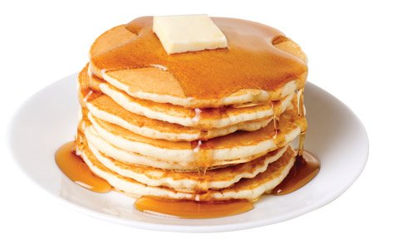
제약(분포 최대화, 성분해석)
분포최대화, 성분해석
높이
팬케이크의 지름
분포 최대화: PCA는 데이터 포인터의 분포가 가장 넓은 차원이 가장 유용하다 라는 것을 전제로 한다
팬케이크 개수를 세려면 높이를 따라 각 팬케이크를 구별해야 한다
그러나 높이가 낮다면 PCA는 분포가 가장 큰 차원인 팬케이크의 지름(가로축)을 최적의 주성분으로 잘못 선택할 수 있다
성분해석: 생성된 성분에 대한 해석을 유추에 기대야 한다. 때로는 특정한 방식으로 통합한 이유를 설명하기 어렵다 ( 사전 지식이 있다면 도움이 된다 ex. 식품분석 )
Notes:
Ces 2016에서는 VR 전용전시관이 문을 열었습니다.
사진은 삼성의 VR4D 체험관의 모습
삼성전자는 C링크(Rink)를 전시.
가상현실 기기인 기어 VR을 얼굴에 착용한 뒤 특수장갑을 끼고 테니스를 시연
가상현실 제품 경쟁에는 삼성 (기어 VR) 외에도 소니 (플레이스테이션 VR), 오큘러스 (페이스북) , HTC (바이브 VR) 등 48개 업체가 뛰어들었다.
대만 HTC는 바이브VR 공개한다.
페이스북이 인수해 주목받은 오큘러스는 헤드셋형 신제품을 선보임
현재로서 VR 은 게임산업에 많은 중점 두고 있다.
실제로는 다양한 분야에 사용될 수 있는 기술입니다.
(교육실습 분야에서 가장 효과적으로 이용될 것으로 예상)

Slide 8
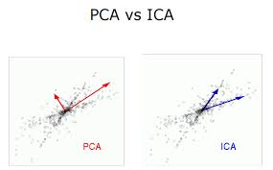
제약 (직교성분 PCA vs ICA)
PCA, ICA
직교성분: PCA는 항상 직교 주성분을 생성한다
그러나 유용한 정보를 담은 성분이 직교하지 않을 수 있다
이 문제를 해결하기 위해 독립 성분 분석(Independent Component Analysis, ICA) 기법을 이용할 수 있다.
ICA는 각 성분이 포함하는 정보가 중복되지 않도록 해야 한다. 각 독립 성분이 독특한 정보를 내포한다.
ICA는 성분을 결정할 때 데이터 분포 그 이상을 고려하므로 팬케이크 오류에 덜 취약하다
Notes:
Ces 2016에서는 VR 전용전시관이 문을 열었습니다.
사진은 삼성의 VR4D 체험관의 모습
삼성전자는 C링크(Rink)를 전시.
가상현실 기기인 기어 VR을 얼굴에 착용한 뒤 특수장갑을 끼고 테니스를 시연
가상현실 제품 경쟁에는 삼성 (기어 VR) 외에도 소니 (플레이스테이션 VR), 오큘러스 (페이스북) , HTC (바이브 VR) 등 48개 업체가 뛰어들었다.
대만 HTC는 바이브VR 공개한다.
페이스북이 인수해 주목받은 오큘러스는 헤드셋형 신제품을 선보임
현재로서 VR 은 게임산업에 많은 중점 두고 있다.
실제로는 다양한 분야에 사용될 수 있는 기술입니다.
(교육실습 분야에서 가장 효과적으로 이용될 것으로 예상)

Slide 9
주성분 분석 요약
주성분 분석(PCA)를 이용하면 주성분인 적은 수의 변수로 데이터 세트를 표현할 수 있으므로 PCA를 차원 축소 기법이라 한다
각 주성분은 이미 존재하는 변수들의 가중값 합이다. 상위 주성분을 이용하면 분석과 시각화를 개선할 수 있다.
가장 많은 정보를 포함한 차원을 따라 데이터가 넓게 분포하고 각 차원이 서로 직교인 경우, PCA가 유용하다
Notes:
Ces 2016에서는 VR 전용전시관이 문을 열었습니다.
사진은 삼성의 VR4D 체험관의 모습
삼성전자는 C링크(Rink)를 전시.
가상현실 기기인 기어 VR을 얼굴에 착용한 뒤 특수장갑을 끼고 테니스를 시연
가상현실 제품 경쟁에는 삼성 (기어 VR) 외에도 소니 (플레이스테이션 VR), 오큘러스 (페이스북) , HTC (바이브 VR) 등 48개 업체가 뛰어들었다.
대만 HTC는 바이브VR 공개한다.
페이스북이 인수해 주목받은 오큘러스는 헤드셋형 신제품을 선보임
현재로서 VR 은 게임산업에 많은 중점 두고 있다.
실제로는 다양한 분야에 사용될 수 있는 기술입니다.
(교육실습 분야에서 가장 효과적으로 이용될 것으로 예상)

Slide 10
연관 규칙
chapter 4
Catholic University of Korea
최해랑
gofkdvjvl@naver.com
2019. 4. 07

Slide 11
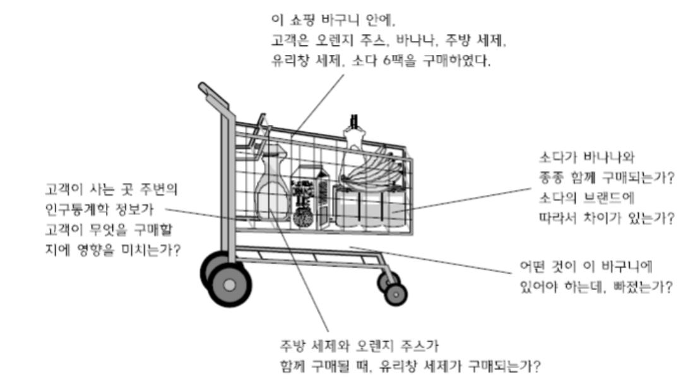
연관 규칙 개념
연관관계 분석이란?
대용량의 DB로부터 규칙형태의 지식을 찾아내는 기법
동시에 구매될 가능성이 큰 상품들을 찾아냄으로써 시장 바구니 안의 구매 물품사이의 관계를 알아본다는 뜻에서 장바구니 분석이라고도 한다.
연관성이 많은 목록들을 그룹화하는 클러스터링의 일종
Notes:
Ces 2016에서는 VR 전용전시관이 문을 열었습니다.
사진은 삼성의 VR4D 체험관의 모습
삼성전자는 C링크(Rink)를 전시.
가상현실 기기인 기어 VR을 얼굴에 착용한 뒤 특수장갑을 끼고 테니스를 시연
가상현실 제품 경쟁에는 삼성 (기어 VR) 외에도 소니 (플레이스테이션 VR), 오큘러스 (페이스북) , HTC (바이브 VR) 등 48개 업체가 뛰어들었다.
대만 HTC는 바이브VR 공개한다.
페이스북이 인수해 주목받은 오큘러스는 헤드셋형 신제품을 선보임
현재로서 VR 은 게임산업에 많은 중점 두고 있다.
실제로는 다양한 분야에 사용될 수 있는 기술입니다.
(교육실습 분야에서 가장 효과적으로 이용될 것으로 예상)

Slide 12
지지도, 신뢰도, 향상도
지표 1 (지지도, support)
특정 품목 집합이 거래에서 얼마나 자주 등장하는 지 나타내는 것 Support{A} = count{A} / 전체 거래 건수
지지도 임계값은 빈번한 품목 집합을 가려내는 기준, 임계값보다 지지도가 큰 품목 집합을 빈번히 등장하는 것으로 간주
지표 2 (신뢰도, confidence)
품목 x가 존재할 때 Y가 나타나는 빈도, {X → Y}로 표기
즉, X가 포함된 거래 중에 Y도 포함하는 거래의 비율
Confidence{A → B} = Support {A, B} / Support {A}
단점: 연관성의 중요도를 오해할 수 있다
맥주가 원래 자주 판매되는 품목이라면 사과를 포함하는 거래가 맥주도
포함할 가능성이 커서 신뢰도를 부풀리게 된다
Notes:
Ces 2016에서는 VR 전용전시관이 문을 열었습니다.
사진은 삼성의 VR4D 체험관의 모습
삼성전자는 C링크(Rink)를 전시.
가상현실 기기인 기어 VR을 얼굴에 착용한 뒤 특수장갑을 끼고 테니스를 시연
가상현실 제품 경쟁에는 삼성 (기어 VR) 외에도 소니 (플레이스테이션 VR), 오큘러스 (페이스북) , HTC (바이브 VR) 등 48개 업체가 뛰어들었다.
대만 HTC는 바이브VR 공개한다.
페이스북이 인수해 주목받은 오큘러스는 헤드셋형 신제품을 선보임
현재로서 VR 은 게임산업에 많은 중점 두고 있다.
실제로는 다양한 분야에 사용될 수 있는 기술입니다.
(교육실습 분야에서 가장 효과적으로 이용될 것으로 예상)

Slide 13
지지도, 신뢰도, 향상도
지표 3 (향상도, Lift)
두 품목 각각이 얼마나 자주 팔리느냐를 고려해 항목 X와 Y가 함께 팔리는 빈도
를 나타낸다
Lift{A->B} = Support {A, B} / Support{A} * Support {B}
향상도 =1 이면? 두 품목 사이에 연관성이 없다
향상도 > 1? X가 판매될 때 Y도 함께 팔릴 가능성이 있다
향상도 < 1? X가 판매될 때 Y가 함께 팔릴 가능성이 낮다
Notes:
Ces 2016에서는 VR 전용전시관이 문을 열었습니다.
사진은 삼성의 VR4D 체험관의 모습
삼성전자는 C링크(Rink)를 전시.
가상현실 기기인 기어 VR을 얼굴에 착용한 뒤 특수장갑을 끼고 테니스를 시연
가상현실 제품 경쟁에는 삼성 (기어 VR) 외에도 소니 (플레이스테이션 VR), 오큘러스 (페이스북) , HTC (바이브 VR) 등 48개 업체가 뛰어들었다.
대만 HTC는 바이브VR 공개한다.
페이스북이 인수해 주목받은 오큘러스는 헤드셋형 신제품을 선보임
현재로서 VR 은 게임산업에 많은 중점 두고 있다.
실제로는 다양한 분야에 사용될 수 있는 기술입니다.
(교육실습 분야에서 가장 효과적으로 이용될 것으로 예상)

Slide 14
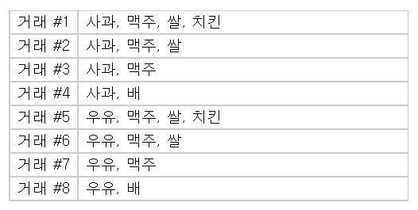
지지도, 신뢰도, 향상도
{사과}의 지지도: 4 / 8 = 50%
{사과, 맥주, 쌀}의 지지도: 2 / 8 =25%
{사과 -> 맥주} 신뢰도: 3 / 4 =75%
{사과 -> 맥주} 향상도: 3 / 4 % (6 / 8) = 1
즉 , 사과-> 맥주의 신뢰도는 상당히 높지만 향상도가 1이므로 두 품목간 구매에는 연관성이 없다는 것을 알 수 있다
Notes:
Ces 2016에서는 VR 전용전시관이 문을 열었습니다.
사진은 삼성의 VR4D 체험관의 모습
삼성전자는 C링크(Rink)를 전시.
가상현실 기기인 기어 VR을 얼굴에 착용한 뒤 특수장갑을 끼고 테니스를 시연
가상현실 제품 경쟁에는 삼성 (기어 VR) 외에도 소니 (플레이스테이션 VR), 오큘러스 (페이스북) , HTC (바이브 VR) 등 48개 업체가 뛰어들었다.
대만 HTC는 바이브VR 공개한다.
페이스북이 인수해 주목받은 오큘러스는 헤드셋형 신제품을 선보임
현재로서 VR 은 게임산업에 많은 중점 두고 있다.
실제로는 다양한 분야에 사용될 수 있는 기술입니다.
(교육실습 분야에서 가장 효과적으로 이용될 것으로 예상)

Slide 15
Apriori 원칙
어떤 품목 집합의 빈도가 낮으면 해당 품목 집합을 포함하는 더 큰 품목 집합의 빈도도 낮다
즉, {맥주}의 빈도가 낮으면 {맥주, 피자}의 빈도도 낮다
품목집합 찾기
0단계: {사과}, {배} 처럼 품목 하나를 포함하는 품목 집합에서 시작
1단계: 각 품목 집합의 지지도를 구한다. 지지도 임계점을 넘는 품목 집합만 남기고 나머지는 버린다
2단계: 남겨진 품목 집합에 새로운 품목 하나를 추가해 만들 수 있는 모든 후보 품목 집합을 생성한다
3단계: 새로운 품목 집합이 더 이상 없을 때까지 1, 2단계를 반복하며 더 큰 품목 집합의 지지도를 구해 나간다
신뢰도, 향상도에도 이용가능
{맥주, 감자칩 -> 사과}의 신뢰도가 낮다면 같은 품목을 포함하고 오른쪽에
사과가 있는 모든 규칙의 신뢰도가 낮다
ex. {맥주 -> 사과, 감자칩}과 {감자칩 ->사과, 맥주} 신뢰도가 낮다
Notes:
Ces 2016에서는 VR 전용전시관이 문을 열었습니다.
사진은 삼성의 VR4D 체험관의 모습
삼성전자는 C링크(Rink)를 전시.
가상현실 기기인 기어 VR을 얼굴에 착용한 뒤 특수장갑을 끼고 테니스를 시연
가상현실 제품 경쟁에는 삼성 (기어 VR) 외에도 소니 (플레이스테이션 VR), 오큘러스 (페이스북) , HTC (바이브 VR) 등 48개 업체가 뛰어들었다.
대만 HTC는 바이브VR 공개한다.
페이스북이 인수해 주목받은 오큘러스는 헤드셋형 신제품을 선보임
현재로서 VR 은 게임산업에 많은 중점 두고 있다.
실제로는 다양한 분야에 사용될 수 있는 기술입니다.
(교육실습 분야에서 가장 효과적으로 이용될 것으로 예상)

Slide 16
연관 규칙 제약
계산량이 많음
Apriori 원리를 이용해서 후보 품목의 집합 수를 줄여도 품목수가 많거나 지지도
임계값이 낮으면 가짓수는 여전히 크다
→ 자료구조를 이용해 품목 집합을 정렬할 때의 비교 횟수를 줄일 수 있다
의심스러운 연관성
품목 수가 많다면 연관 관계가 우연히 생길 수도 있다.
연관성을 일반화할 수 있음을 확인하려면 반드시 검증해야 한다
하지만 이러한 제약이 있음에도 연관 규칙은 적당한 규모의 데이터 세트에서
패턴을 찾을 수 있는 직관적인 방법 중 하나이다
Notes:
Ces 2016에서는 VR 전용전시관이 문을 열었습니다.
사진은 삼성의 VR4D 체험관의 모습
삼성전자는 C링크(Rink)를 전시.
가상현실 기기인 기어 VR을 얼굴에 착용한 뒤 특수장갑을 끼고 테니스를 시연
가상현실 제품 경쟁에는 삼성 (기어 VR) 외에도 소니 (플레이스테이션 VR), 오큘러스 (페이스북) , HTC (바이브 VR) 등 48개 업체가 뛰어들었다.
대만 HTC는 바이브VR 공개한다.
페이스북이 인수해 주목받은 오큘러스는 헤드셋형 신제품을 선보임
현재로서 VR 은 게임산업에 많은 중점 두고 있다.
실제로는 다양한 분야에 사용될 수 있는 기술입니다.
(교육실습 분야에서 가장 효과적으로 이용될 것으로 예상)

Slide 17
연관 규칙 요약
연관 규칙은 어떤 품목이 단독적으로 혹은 다른 품목과 관계되어 얼마나 자주 등장하는지 밝혀낸다
연관성을 측정하는 일반적 지표 세 가지
{X}의 지지도는 품목 X의 등장 빈도를 나타낸다
{X->Y}의 신뢰도는 품목 X가 등장할 때 품목 Y가 함께 등장할 빈도를 나타낸다
{X->Y}의 향상도는 각각의 빈도를 고려했을 때 품목 X와 Y가 함께 등장하는
빈도를 나타낸다
Apriori 원칙을 이용하면 빈도가 낮은 상당수의 품목 집합을 제거해 빈도가 높은 품목 집합을 빠르게 찾을 수 있다
Notes:
Ces 2016에서는 VR 전용전시관이 문을 열었습니다.
사진은 삼성의 VR4D 체험관의 모습
삼성전자는 C링크(Rink)를 전시.
가상현실 기기인 기어 VR을 얼굴에 착용한 뒤 특수장갑을 끼고 테니스를 시연
가상현실 제품 경쟁에는 삼성 (기어 VR) 외에도 소니 (플레이스테이션 VR), 오큘러스 (페이스북) , HTC (바이브 VR) 등 48개 업체가 뛰어들었다.
대만 HTC는 바이브VR 공개한다.
페이스북이 인수해 주목받은 오큘러스는 헤드셋형 신제품을 선보임
현재로서 VR 은 게임산업에 많은 중점 두고 있다.
실제로는 다양한 분야에 사용될 수 있는 기술입니다.
(교육실습 분야에서 가장 효과적으로 이용될 것으로 예상)

Slide 18
연관 규칙 출처
PPT 작성
[출처] [KMOOC] 데이터 분석 기법 : 연관규칙|작성자 269
(책) 수학없이 배우는 데이터 과학과 알고리즘
https://blog.naver.com/real_77/221433504883
https://blog.naver.com/sgvdsgvd/221390222214
https://blog.naver.com/ktec21/221412167345
Notes:
Ces 2016에서는 VR 전용전시관이 문을 열었습니다.
사진은 삼성의 VR4D 체험관의 모습
삼성전자는 C링크(Rink)를 전시.
가상현실 기기인 기어 VR을 얼굴에 착용한 뒤 특수장갑을 끼고 테니스를 시연
가상현실 제품 경쟁에는 삼성 (기어 VR) 외에도 소니 (플레이스테이션 VR), 오큘러스 (페이스북) , HTC (바이브 VR) 등 48개 업체가 뛰어들었다.
대만 HTC는 바이브VR 공개한다.
페이스북이 인수해 주목받은 오큘러스는 헤드셋형 신제품을 선보임
현재로서는 VR 은 게임산업에 많은 중점 두고 있다.
실제로는 다양한 분야에 사용될 수 있는 기술입니다.
(교육실습 분야에서 가장 효과적으로 이용될 것으로 예상)

Slide 19
주성분 분석 출처
PPT 작성
https://darkpgmr.tistory.com/110
https://excelsior-cjh.tistory.com/167
https://untitledtblog.tistory.com/145
https://blog.naver.com/definitice?Redirect=Log&logNo=221261545041
https://blog.naver.com/ktec21?Redirect=Log&logNo=22134692048
https://dic1224.blog.me/2214800085846
https://blog.naver.com/ssdyka?Redirect=Log&logNo=221258236172 https://blog.naver.com/swkim4610?Redirect=Log&logNo=221310650892
https://blog.naver.com/tjdudwo93?Redirect=Log&logNo=221041212347
(책) 수학없이 배우는 데이터 과학과 알고리즘
파이썬 코드
https://blog.naver.com/ssdyka/221258236172
https://mj93m.blog.me/221470720112
Notes:
Ces 2016에서는 VR 전용전시관이 문을 열었습니다.
사진은 삼성의 VR4D 체험관의 모습
삼성전자는 C링크(Rink)를 전시.
가상현실 기기인 기어 VR을 얼굴에 착용한 뒤 특수장갑을 끼고 테니스를 시연
가상현실 제품 경쟁에는 삼성 (기어 VR) 외에도 소니 (플레이스테이션 VR), 오큘러스 (페이스북) , HTC (바이브 VR) 등 48개 업체가 뛰어들었다.
대만 HTC는 바이브VR 공개한다.
페이스북이 인수해 주목받은 오큘러스는 헤드셋형 신제품을 선보임
현재로서는 VR 은 게임산업에 많은 중점 두고 있다.
실제로는 다양한 분야에 사용될 수 있는 기술입니다.
(교육실습 분야에서 가장 효과적으로 이용될 것으로 예상)

Slide 20
Thank you
Catholic University of Korea
최해랑
gofkdvjvl@naver.com
2019. 04. 07

